Slide 1



DREAMING PHASE
From rough idea to prototype

Slide 2
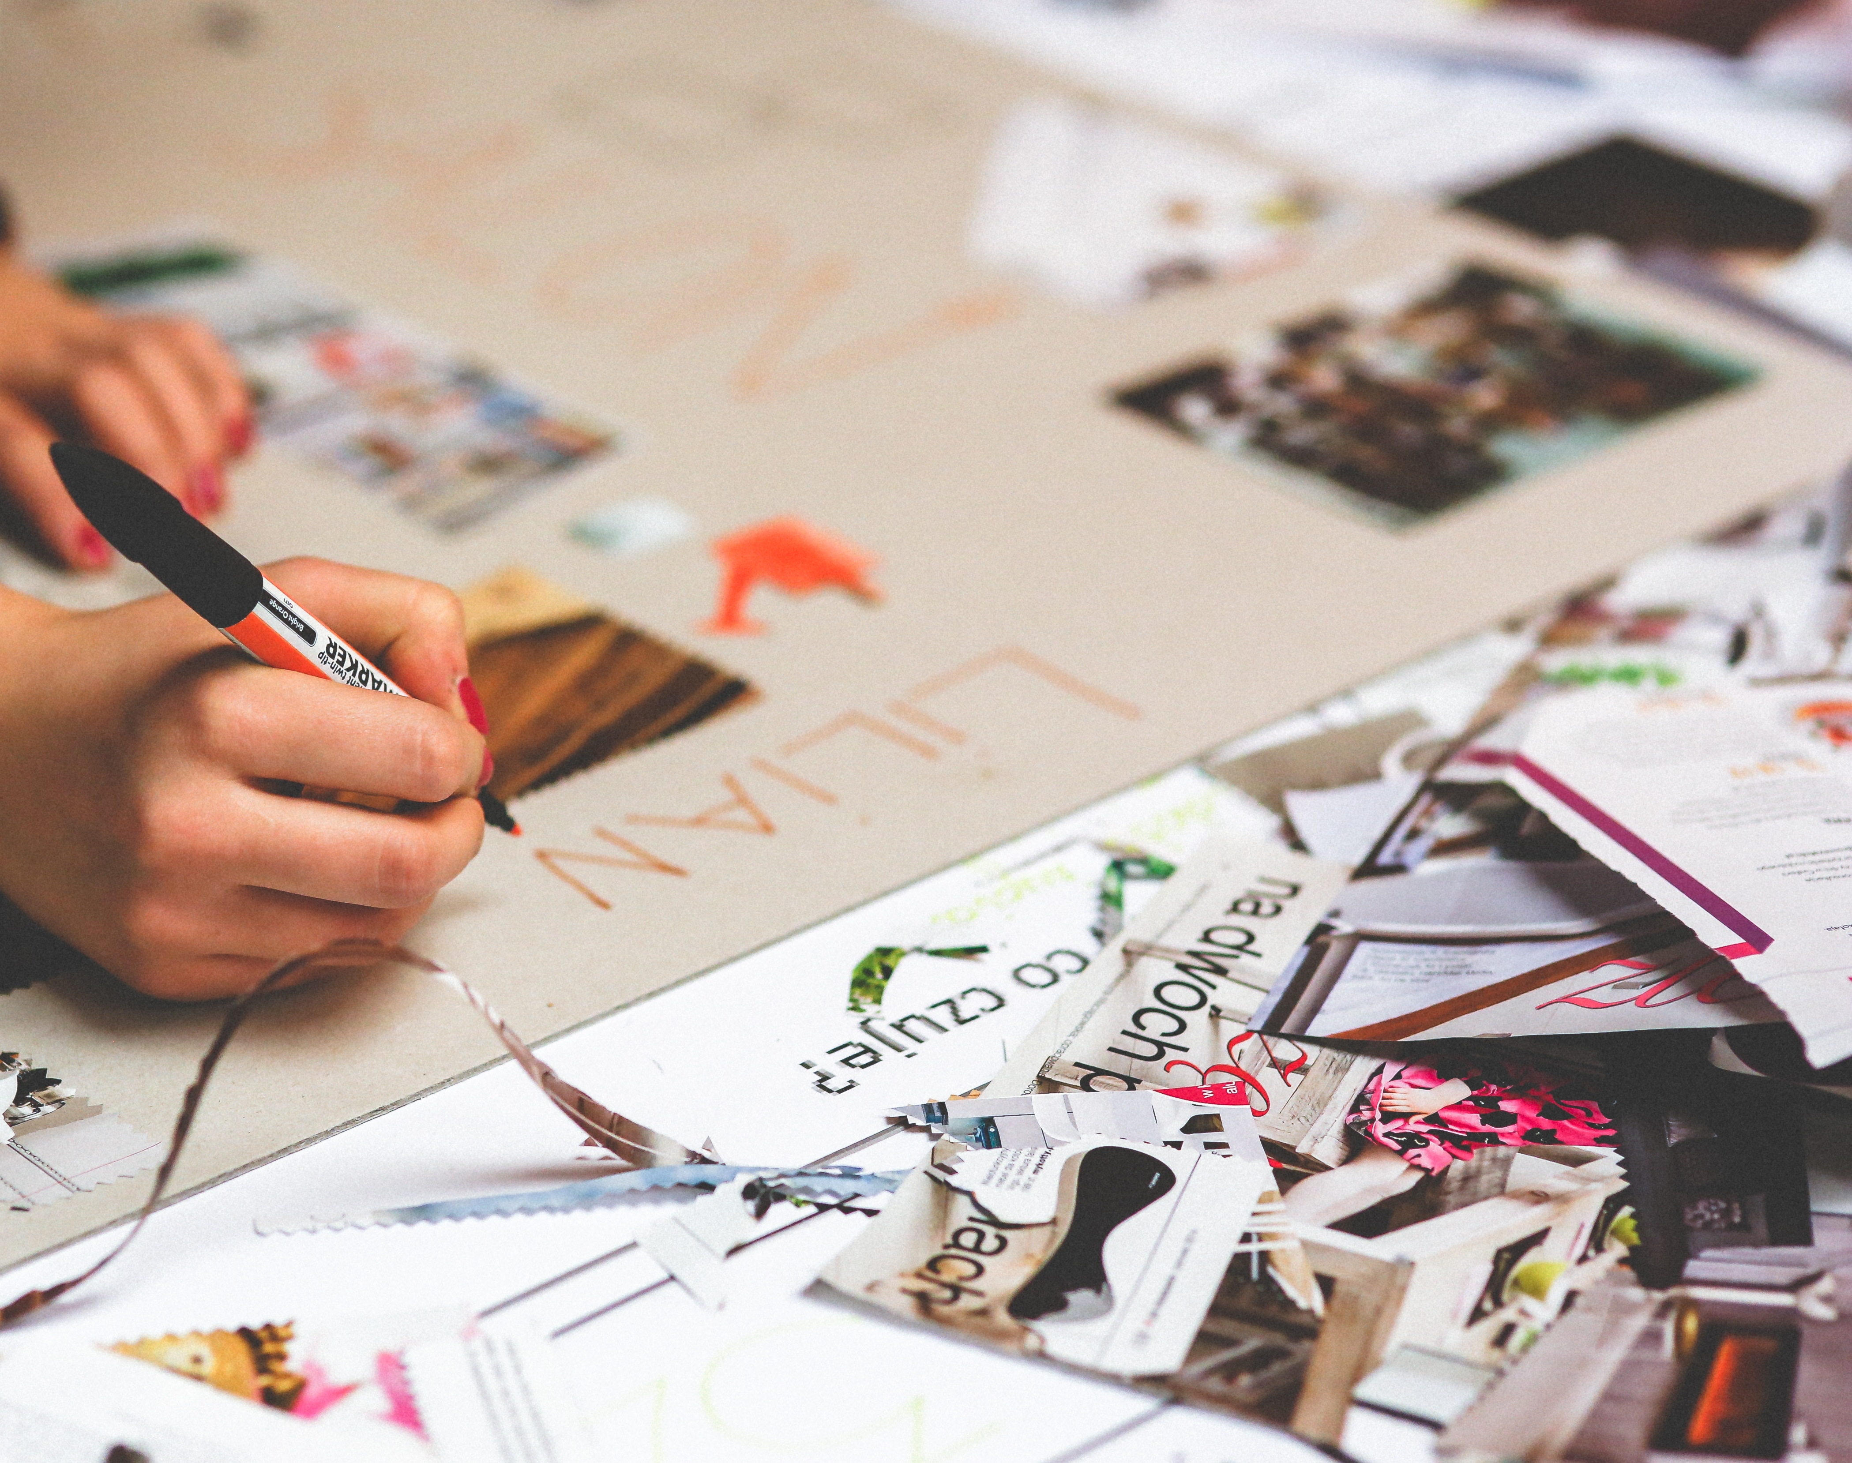
Let’s go real!

Slide 3
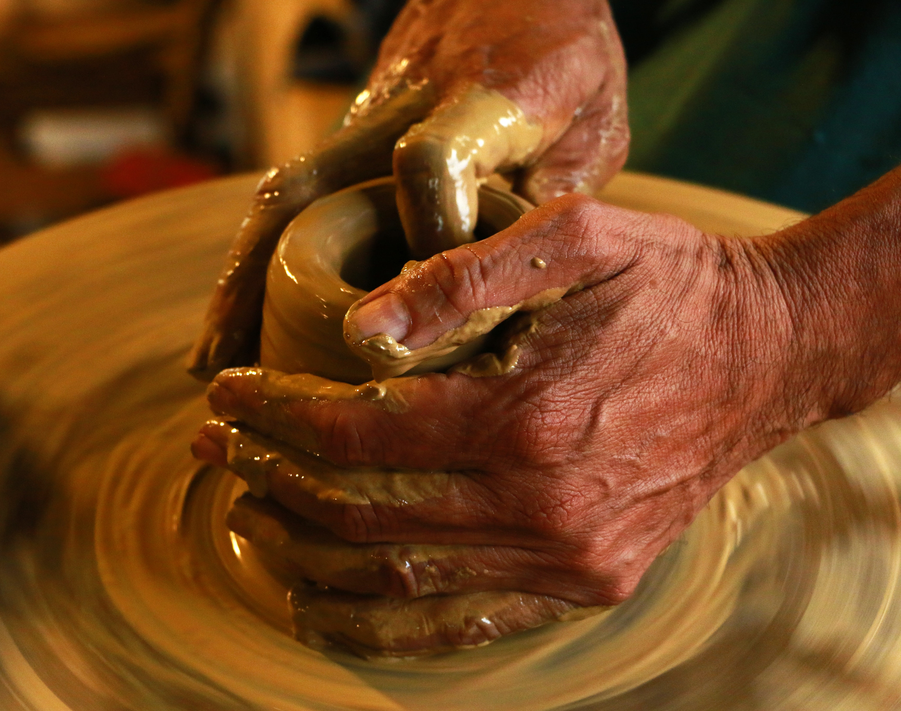
Startpunt: een ruw idee voor een onderneming
Foto door Regiane Tosatti via Pexels

Slide 4

Je hebt een idee, maar wat dan?
Kijk en luister hoe andere jonge ondernemers hun idee tot een echte onderneming maakten:
Charlotte Verheijen Chrostin
Juliën en Daan Sihame El Kaouakibi
Notes:
Getuigenissen toevoegen

Slide 5
Start to brainstorm
Houd deze vragen bij de hand:
Wat willen we bereiken met onze onderneming?
Wie is ons doelpubliek?
Welke bestaande voorbeelden, of gelijkaardige ondernemingen zijn er al? Hoe gaan we ons van die ondernemingen onderscheiden?
Waarom zouden mensen ons product kopen of onze dienst gebruiken?
Hoe zorgen we voor een meer-waarde, welk probleem lossen we op (in de buurt)?
Hoe sluit het idee aan bij onze eigen talenten en onze goesting?

Slide 6
Maak je idee business-proof
Doelgroep: Wat wil je betekenen, en voor wie?
Gebruikersperspectief: wat wil je dat ze over jouw onderneming zeggen? Welk probleem los je op?
Bij welke trends sluit je onderneming aan? Welke aanpassingen kan je nog doen om het te laten aansluiten bij trends?

Slide 7

Bespreek jullie idee met een ‘critical friend’
Foto door Luis Quintero via Pexels
Notes:
Voor de studenten overgaan naar de volgende fase, is het aangeraden hun idee af te toetsen. Dat kan binnen de groep, door een speed-date waarin de groepen elkaars ideeën en elkaar presenteren. Of door een mini-pitch te organiseren, offline of online. Je kan hiervoor ook samenwerken met andere groepen jongeren uit andere SPEED You UP organisaties of landen.

Slide 8

Let’s prototype
Wat? Een testversie (= Een testdag, een model, een eerste versie van je product)
Hoe? Afhankelijk van het soort prototype: tekenen, knutselen, 3D printing, een schaalmodel op de computer, een instragram story, een echte testdag
Waarom? Een testversie is ‘veiliger’ dan meteen het echte ding, je kan het presenteren en feedback vergaren, en het is gewoon ook leuk en spannend!
Notes:
Zie deze bronnen voor meer informatie: https://www.entrepreneur.com/article/308724
Om te beslissen welk soort prototype: https://design-kit-production.s3-us-west-1.amazonaws.com/Design+Kit+Method+Worksheets/DesignKit_prototypereportcard_worksheet.pdf

Slide 9
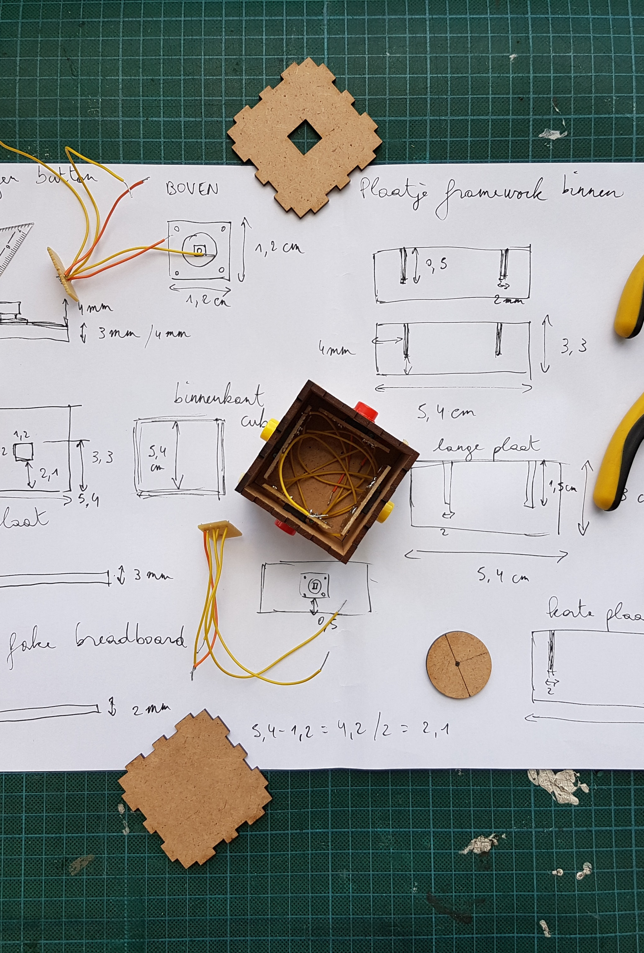
Tijd om te plannen!
Welk soort prototype?
Welk materiaal heb je nodig om dit te maken?
Welke ondersteuning heb je nodig? (technisch/inhoudelijk)
Samen afspreken:
Waar (locatie)
Wanneer (timing)
Wie (support ploeg)
Stappenplan
Notes:
Qua locatie: bekijk samen met de projectpartner of het mogelijk is om dit op locatie te doen. Zijn er crea ateliers in de buurt? Is het mogelijk om hiervoor samen te werken met een hogeschool of universiteit?
Qua timing: prototypes maken vraagt tijd. Het loopt zeker niet altijd meteen vlot. Voorzie voldoende tijd. Leg een deadline vast en indien nodig ook (meerdere) tussentijdse deadlines. Bespreek met de jongeren hoe ze de tijd gaan bewaken en op welke manier ze gaan samenwerken. Zijn er vaste uren waarop ze hieraan werken? Trek je er 1 volledige dag voor uit?
Qua support ploeg: als je een idee in je hoofd hebt maar niet de technische of inhoudelijke kennis om dit in een prototype te gieten kan dit leiden tot frustratie. Voorzien voldoende support voor de jongeren. Is er iemand die hen kan helpen met technische zaken (bijv. machines bedienen)? En bij wie kunnen ze terecht voor inhoudelijke support? Spreek hiervoor opnieuw je netwerk aan, en de projectpartner kan je wellicht ook verder helpen bij het samenstellen van een supportploeg. Idealiter heeft elke groep een coach die hen tijdens deze fase begeleidt en op wie ze beroep kunnen doen bij problemen.

Slide 10

We duiken erin!
Let’s go and prototype
Notes:
Voorbeelden van tools om online te prototypen:
Storyboards with stopmotion, drawings, use lego or playmobil (https://apps.apple.com/nl/app/the-lego-movie-2-movie-maker/id1436158065)
Mock-up: let young people make a visual representation of their prototype with available material. This can range from drawing, painting, crafting, modeling and even 3D printing.https://www.designkit.org/?utm_medium=ApproachPage&utm_source=www.ideo.org&utm_campaign=DKButton

